Slide 1
Bài Tập shell tính giá trị biểu thức
Nhóm 1 : Tạ quang tùng
Nguyễn hồng ngọc
phạm minh tâm

Slide 2
Giới thiệu chương trình
Tính giá trị của biểu thức toán học bao gồm các phép toán:
Phép toán hai ngôi : +,-,*,/,^
Phép toán một ngôi : sin, cos, tan, log, sqrt, exp
Hai hằng số pi, e
Biểu thức có thể được hình thành bởi các phép toán, hằng số trên và dấu đóng mở ngoặc.

Slide 3
Giải thuật
Chương trình gồm hai bước chính:
Phân tách chuỗi đầu vào thành các từ tố (tokens), dấu trắng bị loại bỏ.
Vd: ( 5 +sin (pi/2) ) / 6
Sẽ được phân tách thành một mảng các từ tố: (, 5, +, sin, (, pi, /, 2, ), ), /, 6
Tính toán giá trị biểu thức từ mảng các từ tố đã tạo

Slide 4
Phân tách từ tố
Sử dụng Automata hữu hạn đơn định.
Sơ đồ trạng thái:

Slide 5
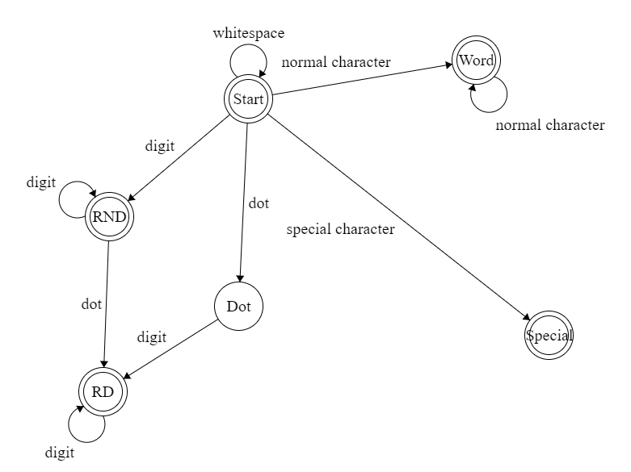

Slide 6
Ví dụ
sin 5.2

Slide 7
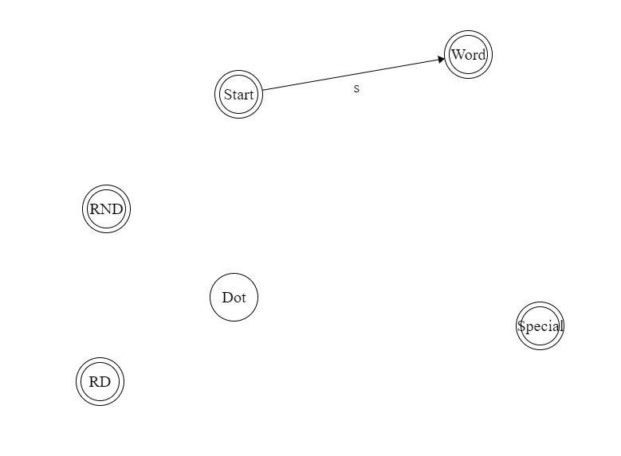

Slide 8
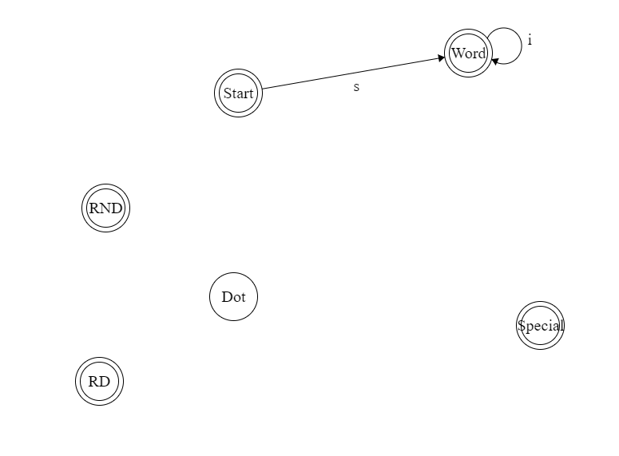

Slide 9


Slide 10
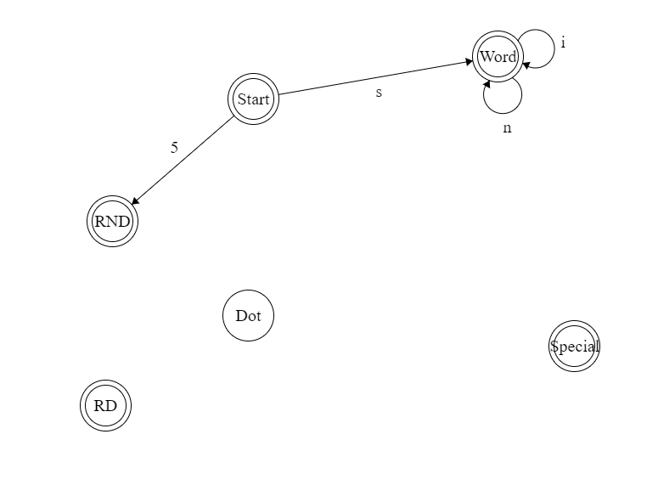

Slide 11
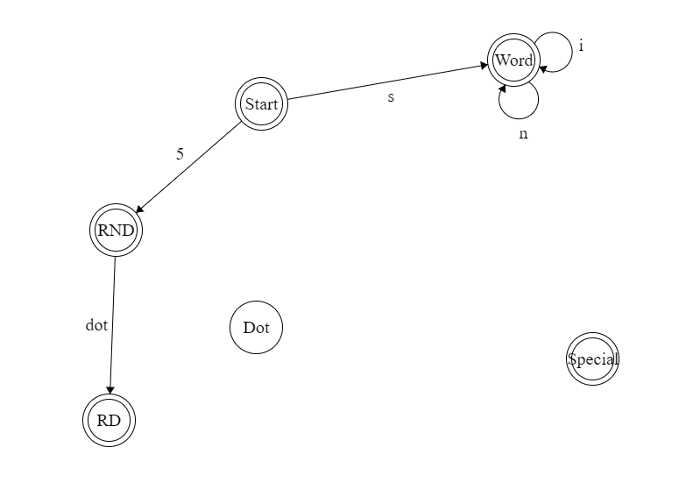

Slide 12
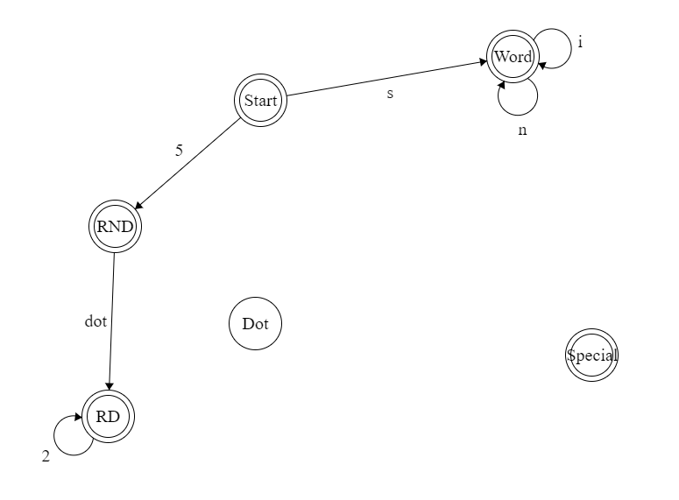

Slide 13
Phân tách từ tố
Nếu dấu trừ hoặc cộng nằm trước một số và trước dấu đó không phải là đóng ngoặc đơn hoặc một số thì chuyển số đang xét thành âm hoặc dương.
Ví dụ: (-5 + 2) - 10
Nếu trong biểu thức có chứa từ tố “pi” hoặc “e” thì sẽ thay thế bằng giá trị số thực tương ứng
Ví dụ: sin pi -> sin 3.14159265358979323846

Slide 14
TÍnh giá trị biểu thức
Sử dụng stack để tính
Duyệt qua từng từ tố

Slide 15
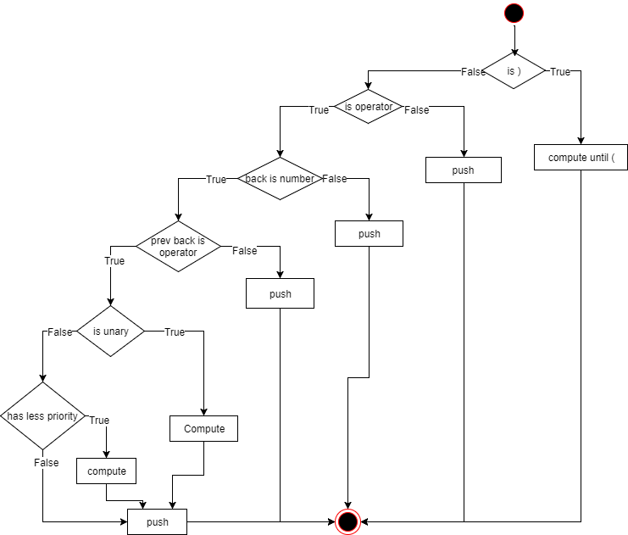

Slide 16
TÍnh giá trị biểu thức
Sử dụng stack để tính
Duyệt qua từng từ tố
Tính toán trên stack cho đến khi còn duy nhất một phần tử

Slide 17
Thanks for listening

